Slide 1

La economía y la opinión
Ricardo Ávila
Cali, septiembre 20 de 2012

Slide 2
Las cifras demuestran que la economía colombiana está relativamente bien
El crecimiento es superior al promedio histórico
  El país va mejor que América Latina y mucho más rápido que el mundo desarrollado
El desempleo es el más bajo en lo que va del siglo
La inflación está bajo control
La inversión extranjera llega en abundancia

Slide 3
Sin embargo, la percepción que los colombianos tienen del país no es la mejor
Hay inquietudes
  Sobre la coyuntura
  El liderazgo nacional y local
  El manejo de los principales problemas
  El estado de las instituciones
  Las posibilidades de salir adelante
  La paz
En contraste, afuera nos siguen viendo bien
¿Qué pasa?

Slide 4
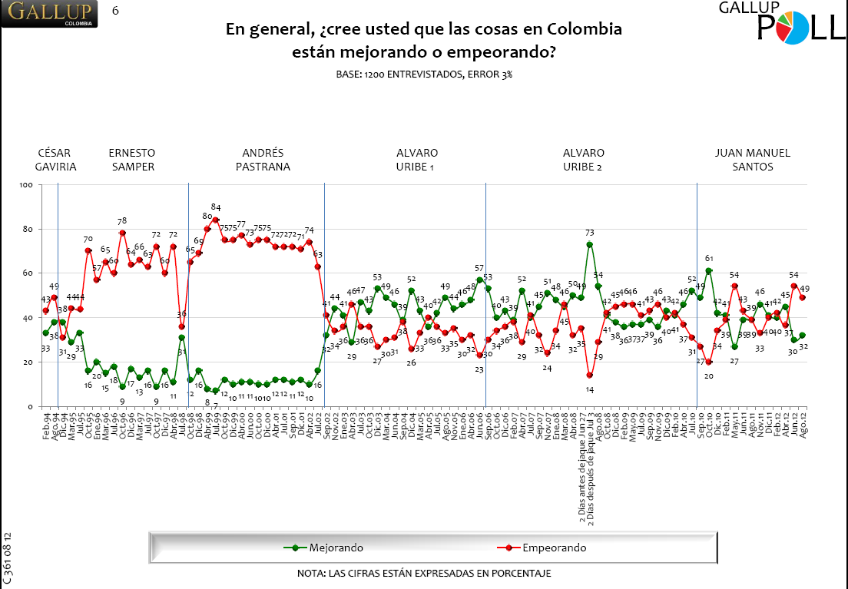

Slide 9
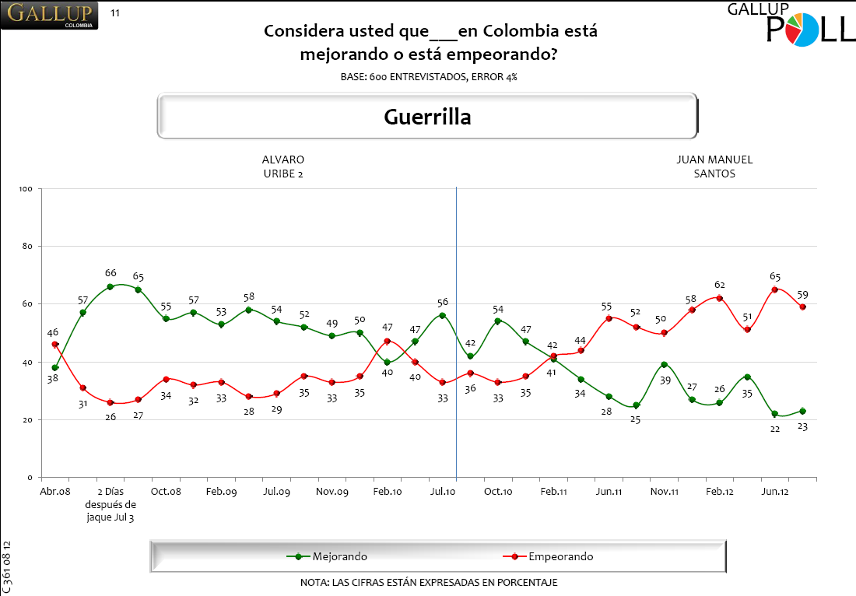

Slide 16
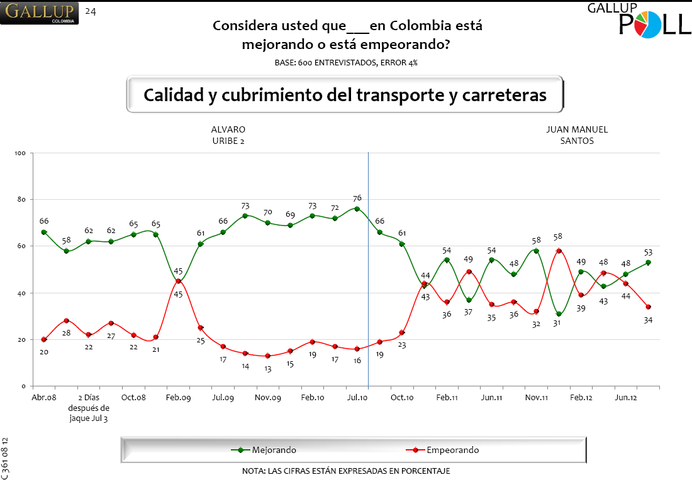

Slide 17
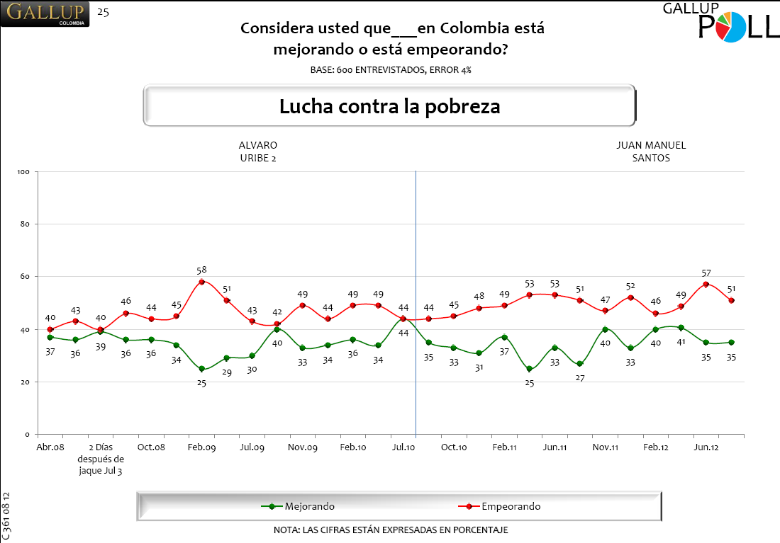

Slide 20
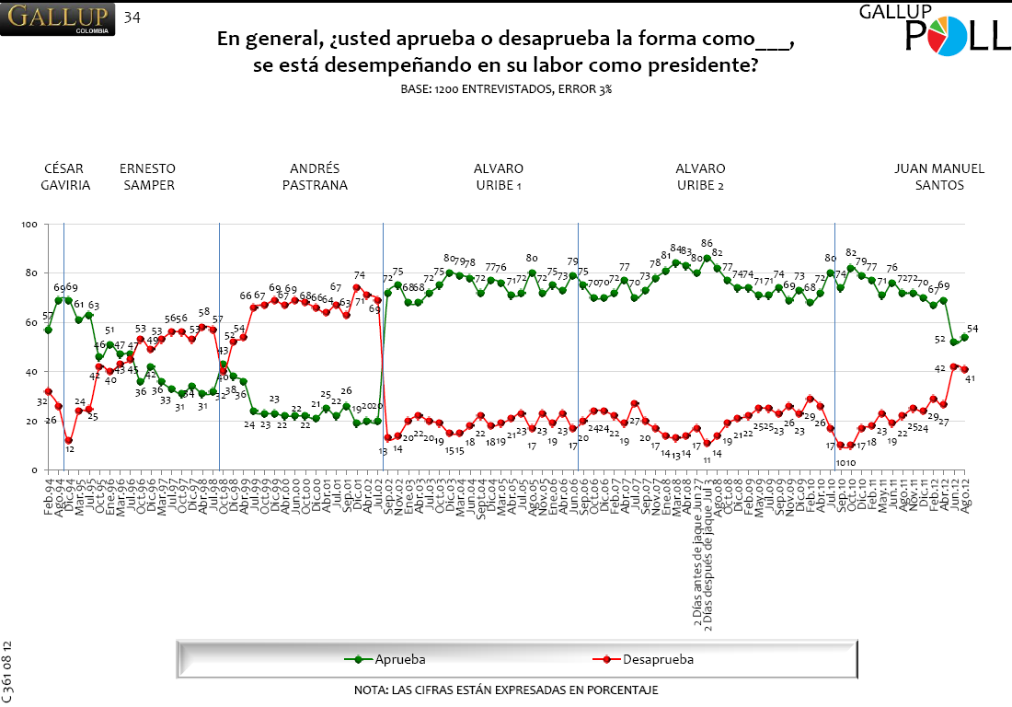

Slide 22
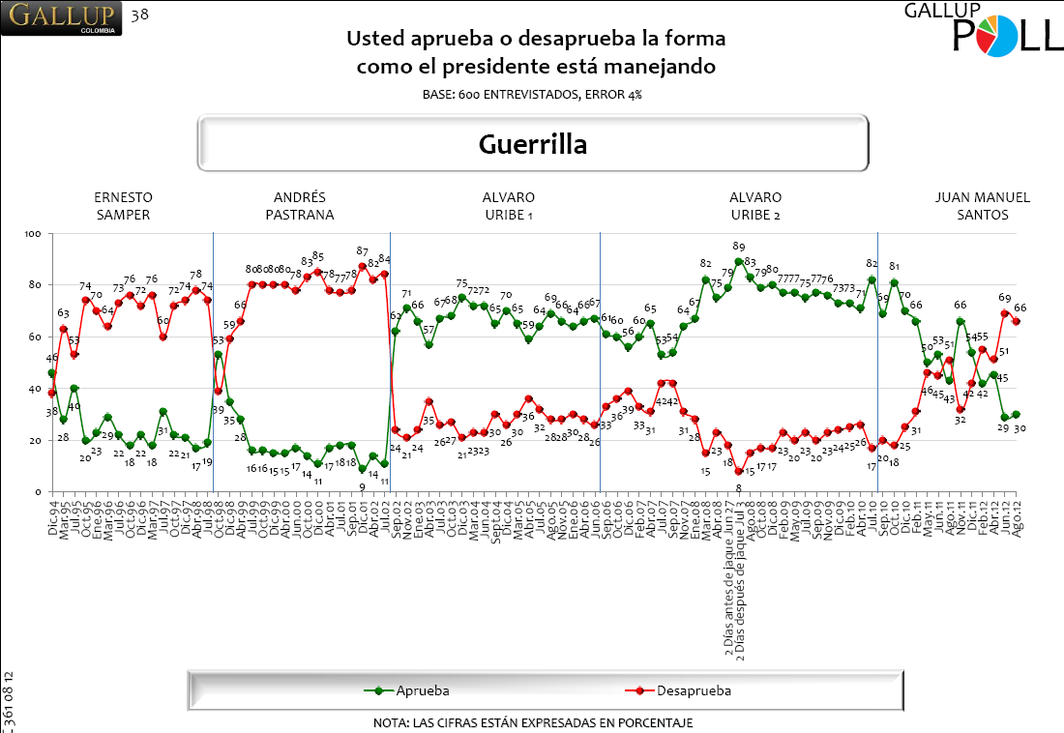

Slide 27
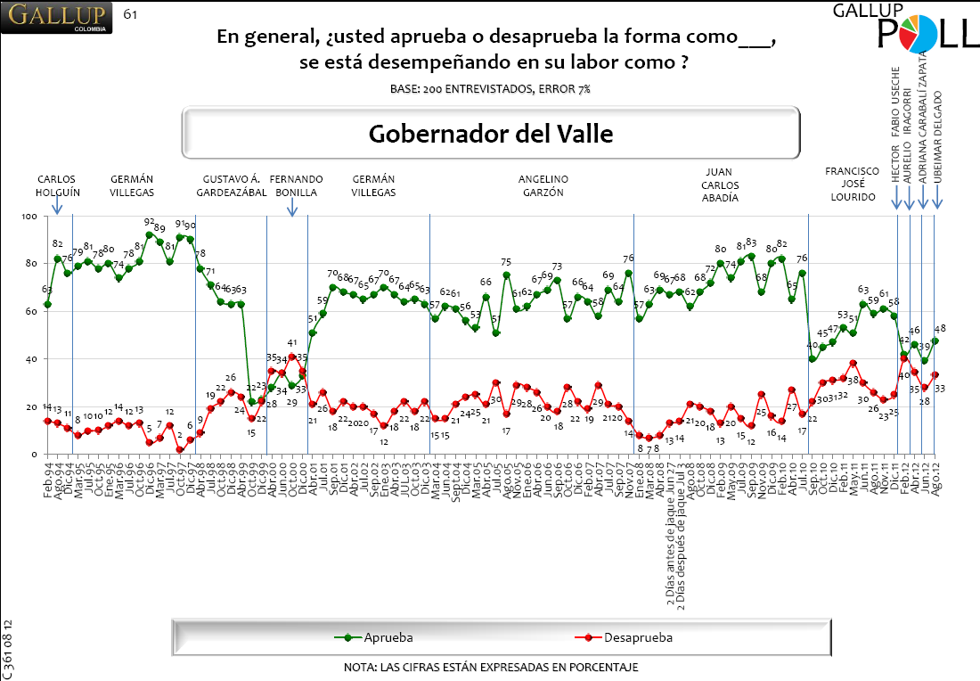

Slide 29
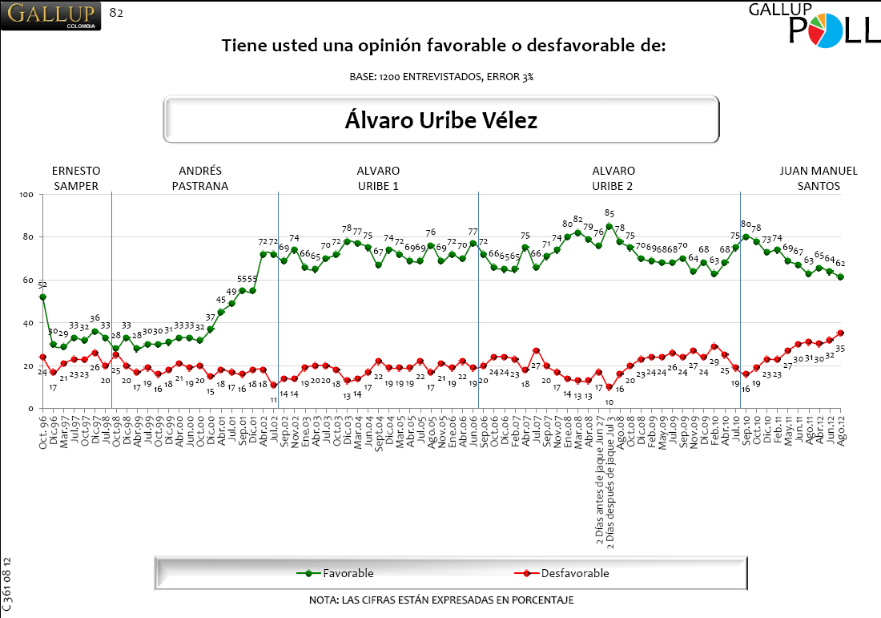

Slide 32
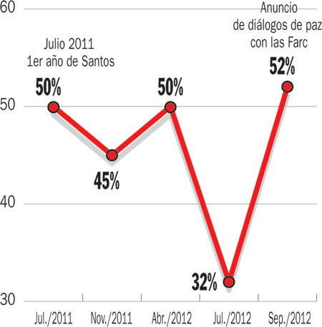
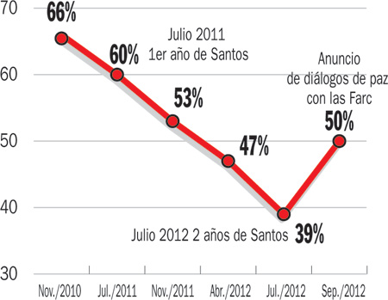
Lo que dice Semana

Slide 33
En conclusión
Hay una crisis de confianza
  Acentuada por la debacle de la reforma a la Justicia
    Pero que tiene causas más estructurales
    Y que le quita legitimidad a los intentos de impulsar procesos de cambio
  También hay una percepción regular del estado general del país
    Por los temas relacionados con la corrupción
    Por el deterioro de la seguridad
    Por la economía con énfasis en la salud

Slide 34
En conclusión (2)
¿Es esa crisis revertible?
  Sí, pero se necesitan hechos
    En el frente político
    En el militar
    En la calidad de la gestión pública
    En el éxito del proceso de paz
  Dependiendo de cómo se resuelvan esas incógnitas, evolucionará la política
    Y la mirada hacia el 2014

Slide 35
¡Muchas gracias por su atención!
Notes:
35

